Slide 1
আজকের ক্লাসে সবাইকে স্বাগতম

Slide 2
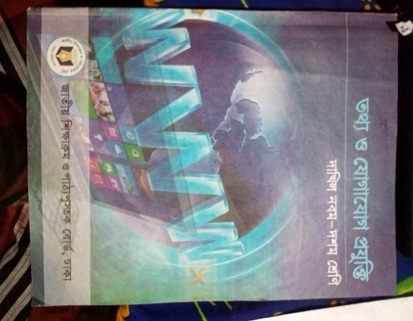
পরিচিতি
শবনম মোস্তারী
সহকারি শিক্ষক (আই সি টি)
শের-ই-বাংলা বালিকা মাধ্যমিক বিদ্যালয়
কলেজ রোড, বরিশাল।
মোবাইল-01718560401
shobnoma391@gmail.com
শ্রেণী :- নবম- দশম
বিষয়ঃ- তথ্য ও যোগাযোগ প্রযুক্তি
অধ্যায়:- 3য়
পাঠ শিরোনাম :-ডিজিটাল কনটেন্ট
সময়:- ৫0মি:

Slide 3
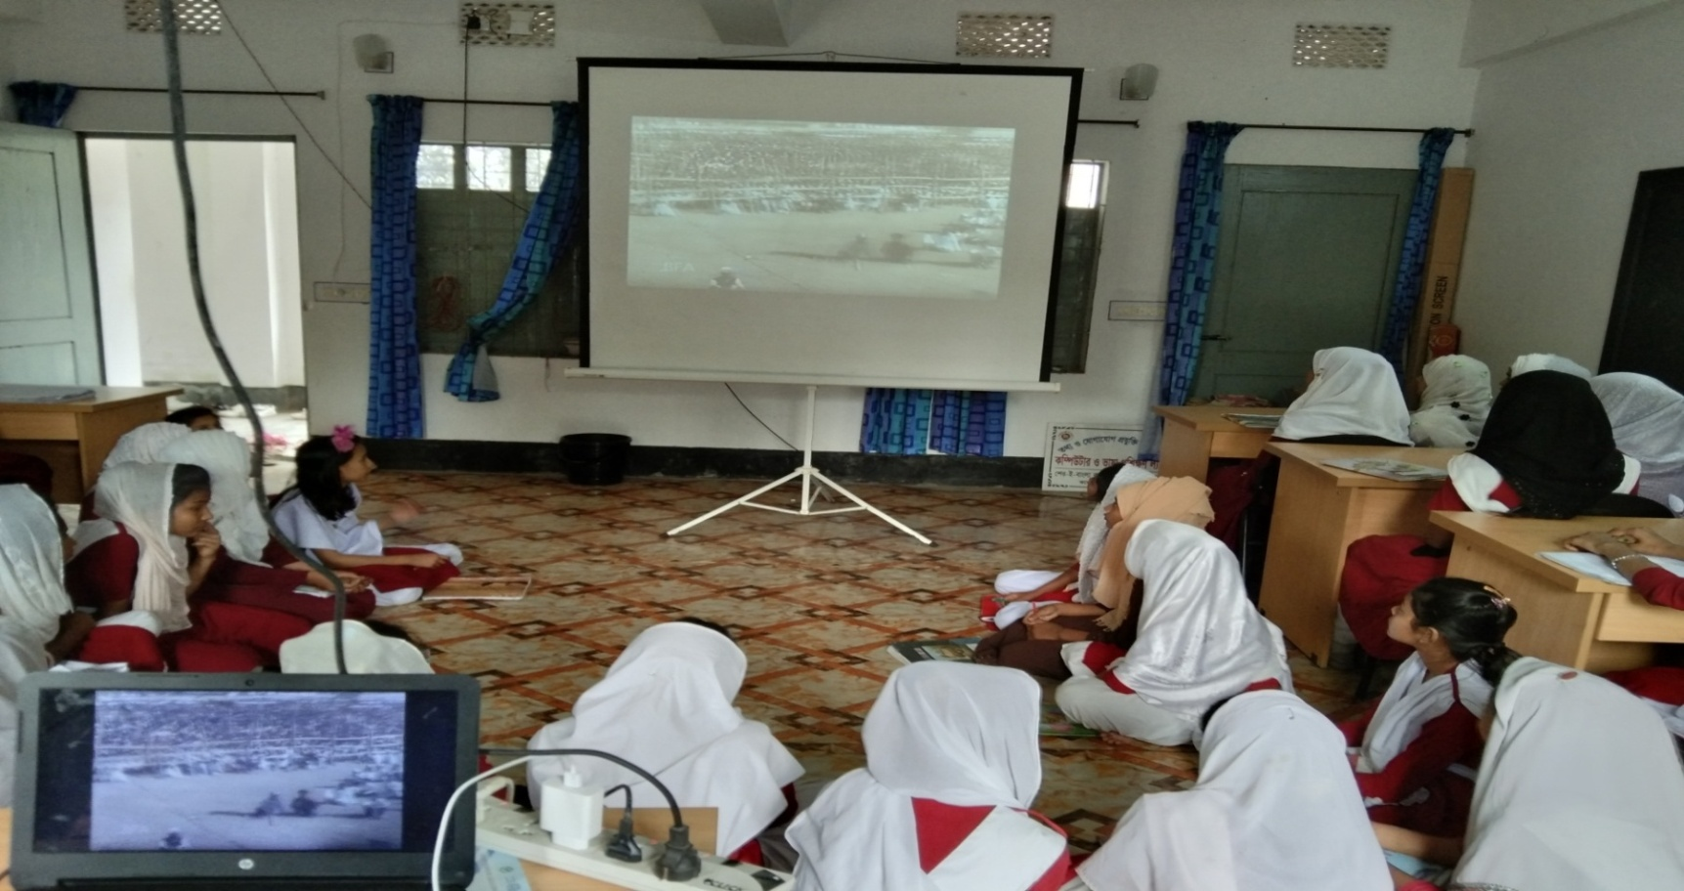
মনোযোগ সহকারে দেখ এবং বল কিসের ছবি?

Slide 4
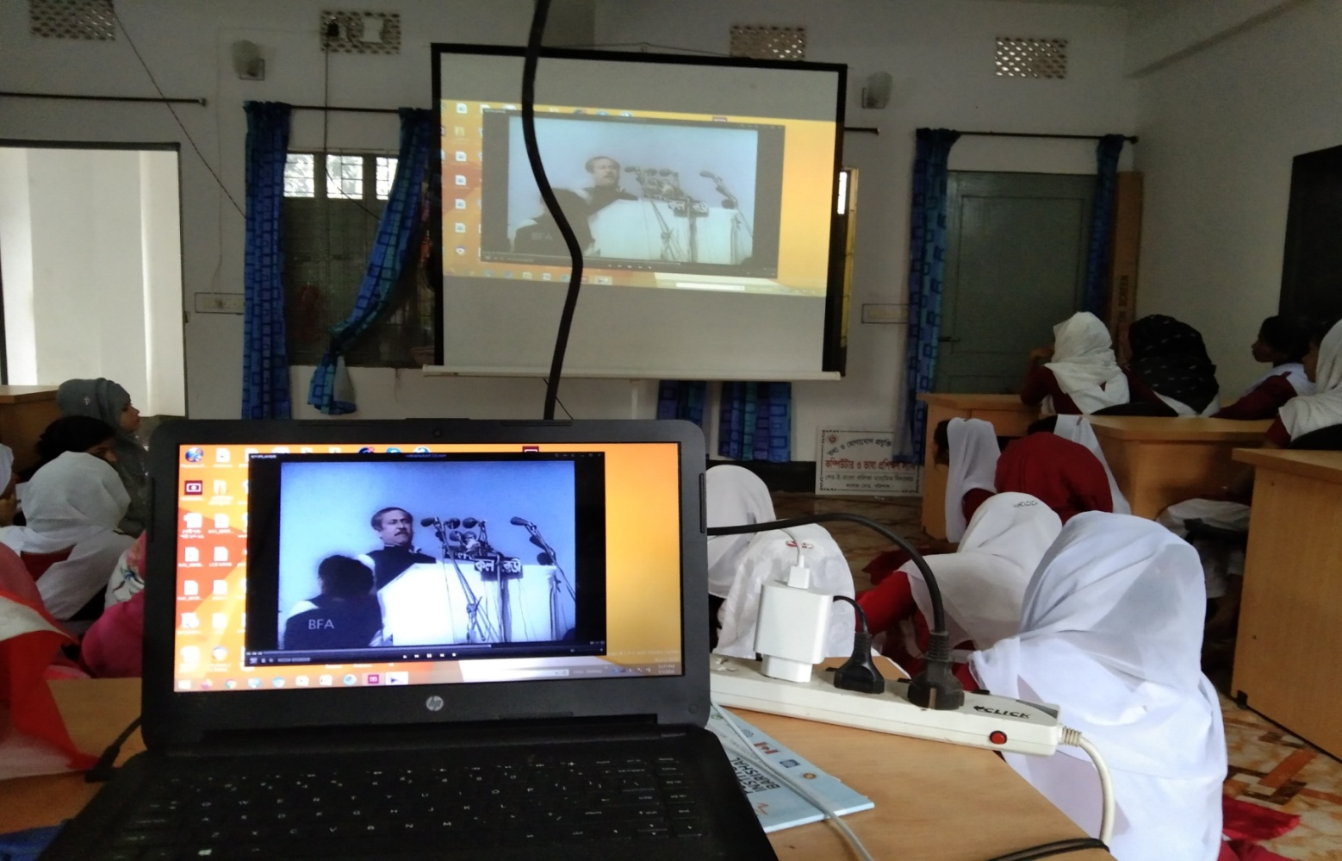
মনোযোগ সহকারে দেখ এবং বল কিসের ছবি?

Slide 5
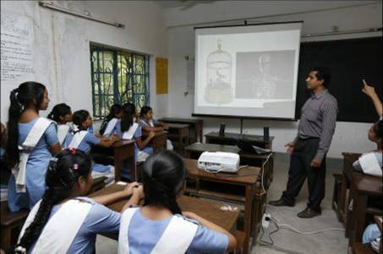
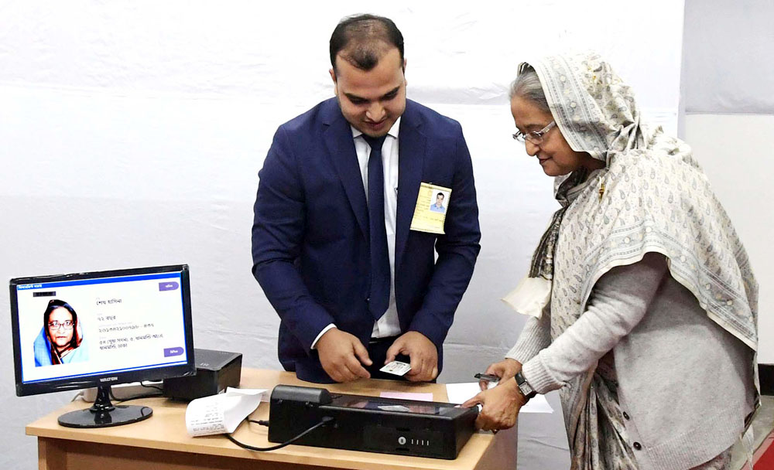

Slide 6
আজকের পাঠ শিরোনাম
ডিজিটাল কনটেন্ট

Slide 7
শিখনফল
এ পাঠ শেষে শিক্ষার্থীরা…
১। ডিজিটাল কনটেন্ট কী বলতে পারবে,
২। ডিজিটাল কনটেন্ট-এর প্রকারভেদ বলতে পারবে.
৩। মাল্টিমিডিয়া ব্যবহারের ক্ষেত্রসমুহ চিহ্নিত করতে পারবে।

Slide 8
ডিজিটাল কনটেন্ট কি :-কোন কনটেন্ট যদি ডিজিটাল উপাও আকারে বিরাজ করে, প্রকাশিত হয় কিংবা প্র্রেরিত হয় তাহলে সেটিই ডিজিটাল কনটেন্ট।
ডিজিটাল মাধ্যমে প্রকাশিত যে কোন তথ্য,ছবি,শব্দ,ভিডিও সবই ‌ডিজিটাল কনটেন্ট। ‌ডিজিটাল কনটেন্ট ব্যবহারের ফলে তথ্য উপস্থাপন ও স্থানান্তর সহজ হয়।

Slide 9
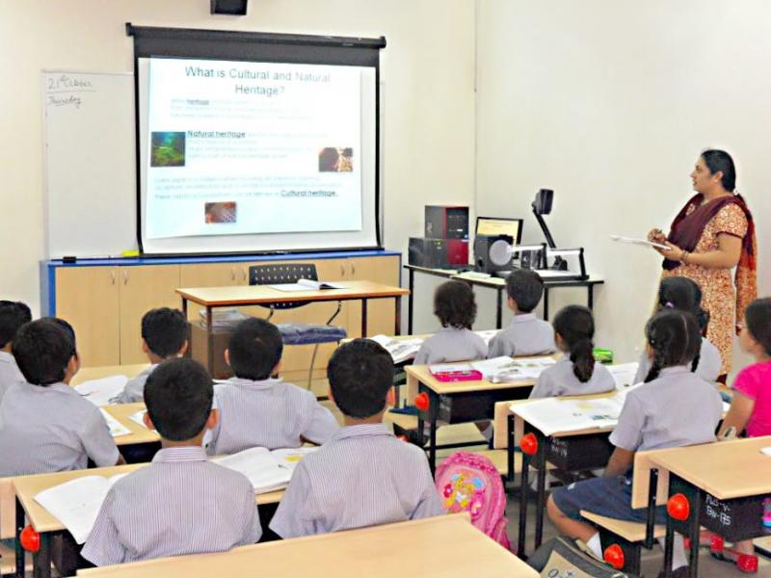
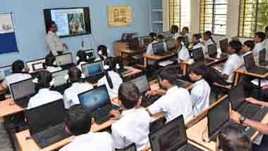
ডিজিটাল মাধ্যমে পরিচালিত ক্লাশ

Slide 10
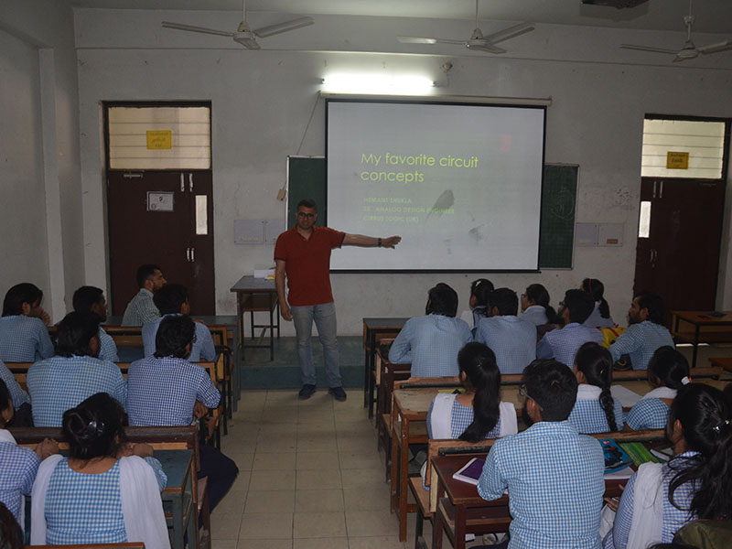
ডিজিটাল কনটেন্ট ডিজিটাল বা এনালগ যে কোন ভাবে সংরক্ষিত হতে পারে

Slide 11
ডিজিটাল কনটেন্ট-এর প্রকারভেদ
ডিজিটাল কনটেন্ট ৪ (চার) প্রকার
১।টেকস্ট বা লিখিত কনটেন্ট
২। ছবি
৩।শব্দ এবং অডিও
৪।ভিডিও ও এনিমেশন

Slide 12
একক কাজ
ডিজিটাল কনটেন্ট কী? কত প্রকার কি কি?

Slide 13
১)টেকস্ট বা লিখিত কনটেন্ট
ডিজিটাল মাধ্যমে এখনো লিখিত তথ্যের পরিমানই বেশী সব ধরনের লিখিত তথ্যে এই ধারার কনটেন্ট। এর মধ্যে রয়েছে –নিবন্ধ, ব্লগ, পোস্ট.বা সেবার তালিকা. বর্ননা. ই-বুক. সংবাদপএ শ্বেতপএ ইত্যাদি।

Slide 14
২। ছবি
সব ধরনের ক্যামেরায় তোলা ফটো বা হাতে আকা কম্পিউটারে সৃস্ট সকল ধরনের ছবি এই ধারার কনটেন্ট এর মধ্যে রয়েছে ফটো হাতে আকা ছবি, অন্কন করন, কার্টুন, ইনফো-গ্রাফিক্স.এনিমেটেড ছবি ইত্যাদি।

Slide 15
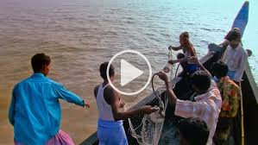
ভিডিও ও এনিমেশন
বর্তমানে মোবাইলে ভিডিও ব্যবস্থা থাকায় ভিডিও কনটেন্ট পরিমান বাড়ছে ইউটিউব বা এই ধরনের সাইটে ভিডিও শেয়োরিং এর কারনে ভিডিও কনটেন্ট এর পরিমান দিন দিন বৃদ্ধি পাচ্ছে।এ ছাড়া বর্তমানে ইন্টারনেটে কোন ঘটনার ভিডিও সরাসরি প্রচারিত হয় এটিক বলা হয় ভিডিও স্ট্রিমিং।এমন কনটেন্ট ভিডিও কনটেন্টের আওতাভুক্ত।

Slide 16
শব্দ বা অডিও
শব্দ বা অডিও আকারেরসকল কনটেন্ট এই প্রকারের অন্তর্ভুক্ত। যে কোন বিষয়ের অডিও ফাইলই, অডিও কনটেন্ট এর পাশাপাশি ইন্টারনেটে প্রচারিত ব্রডকাস্ট অডিও কনটেন্টের আওতাভুক্ত।

Slide 17
দলগত কাজ
ডিজিটাল কনটেন্ট এর সুবিধা সমূহ ব্যাখ্যা কর?

Slide 18
বাড়ির কাজ
ডিজিটাল কনটেন্ট বিষয়ে তোমার ধারনা ব্যাক্ত কর?

Slide 19
মূল্যায়ন
১)ডিজিটাল কনটেন্ট কত প্রকার?
ক)৩ খ) ৪ গ) ৫ ঘ) ৬
২) কোনটি টেকট কনটেন্ট?
ক)শ্বেতপএ খ) ইনফো গ) গ্রাফিক ঘ) অডিও কনটেন্ট
৩) ভিডিও স্ট্রিমিং কি?
ক)ইনফো খ) ব্লগ গ) এনিমেটেড ছবি ঘ) ভিডি এ সরাসরি প্রচারিত

Slide 20
সঠিক উওর
১)খ ২) ক ৩)ঘ

Slide 21
সবাইকে ধন্যবাদ

